Slide 1
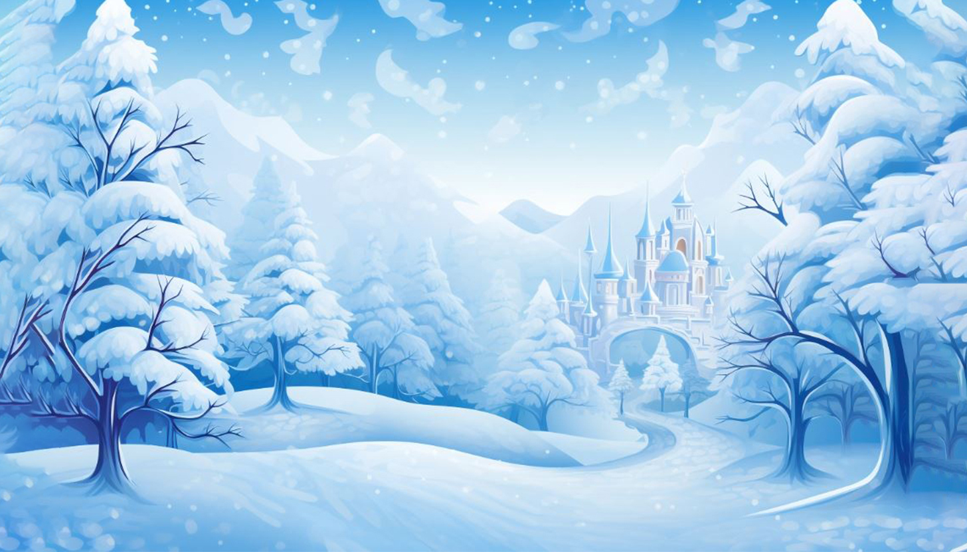
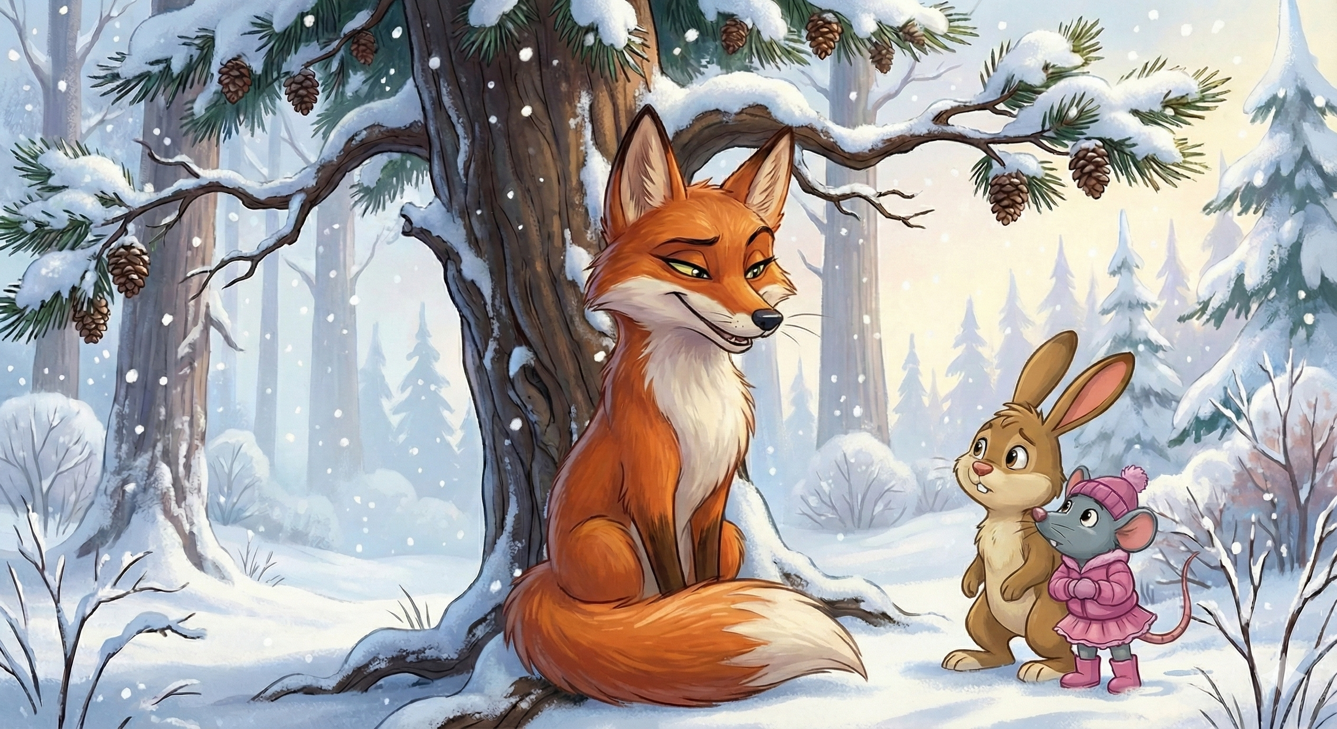
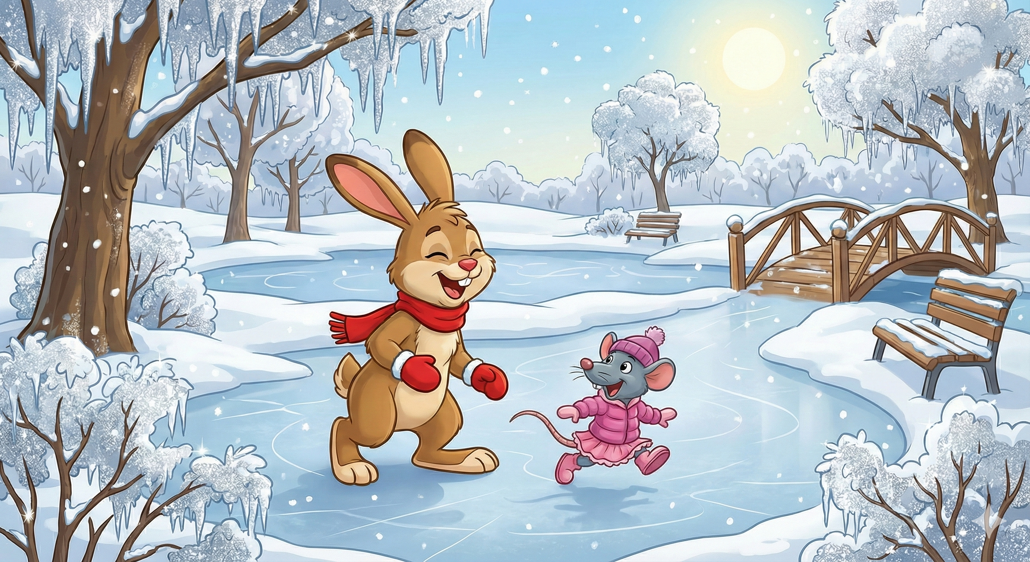

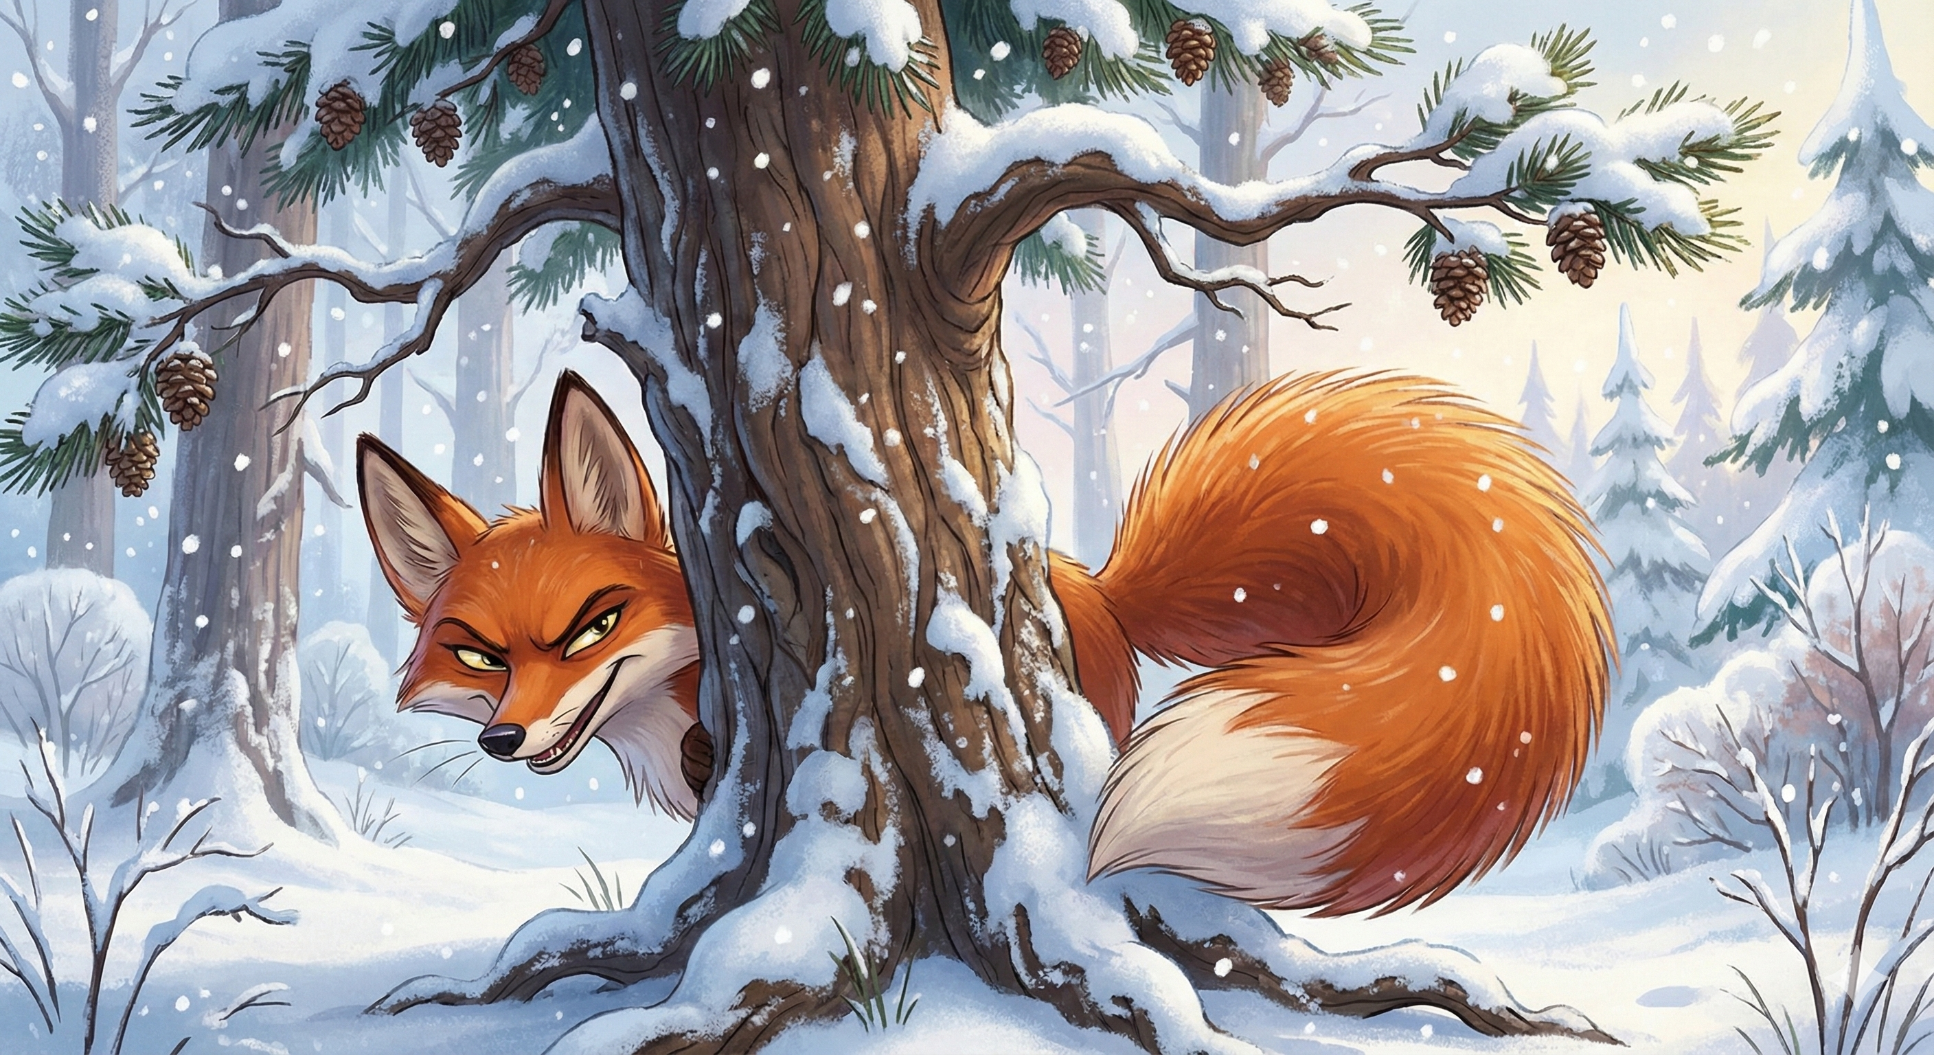
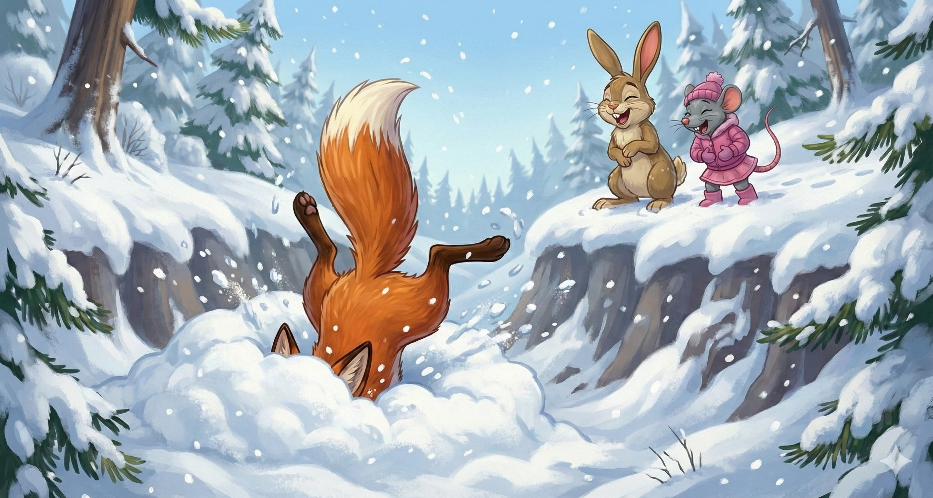
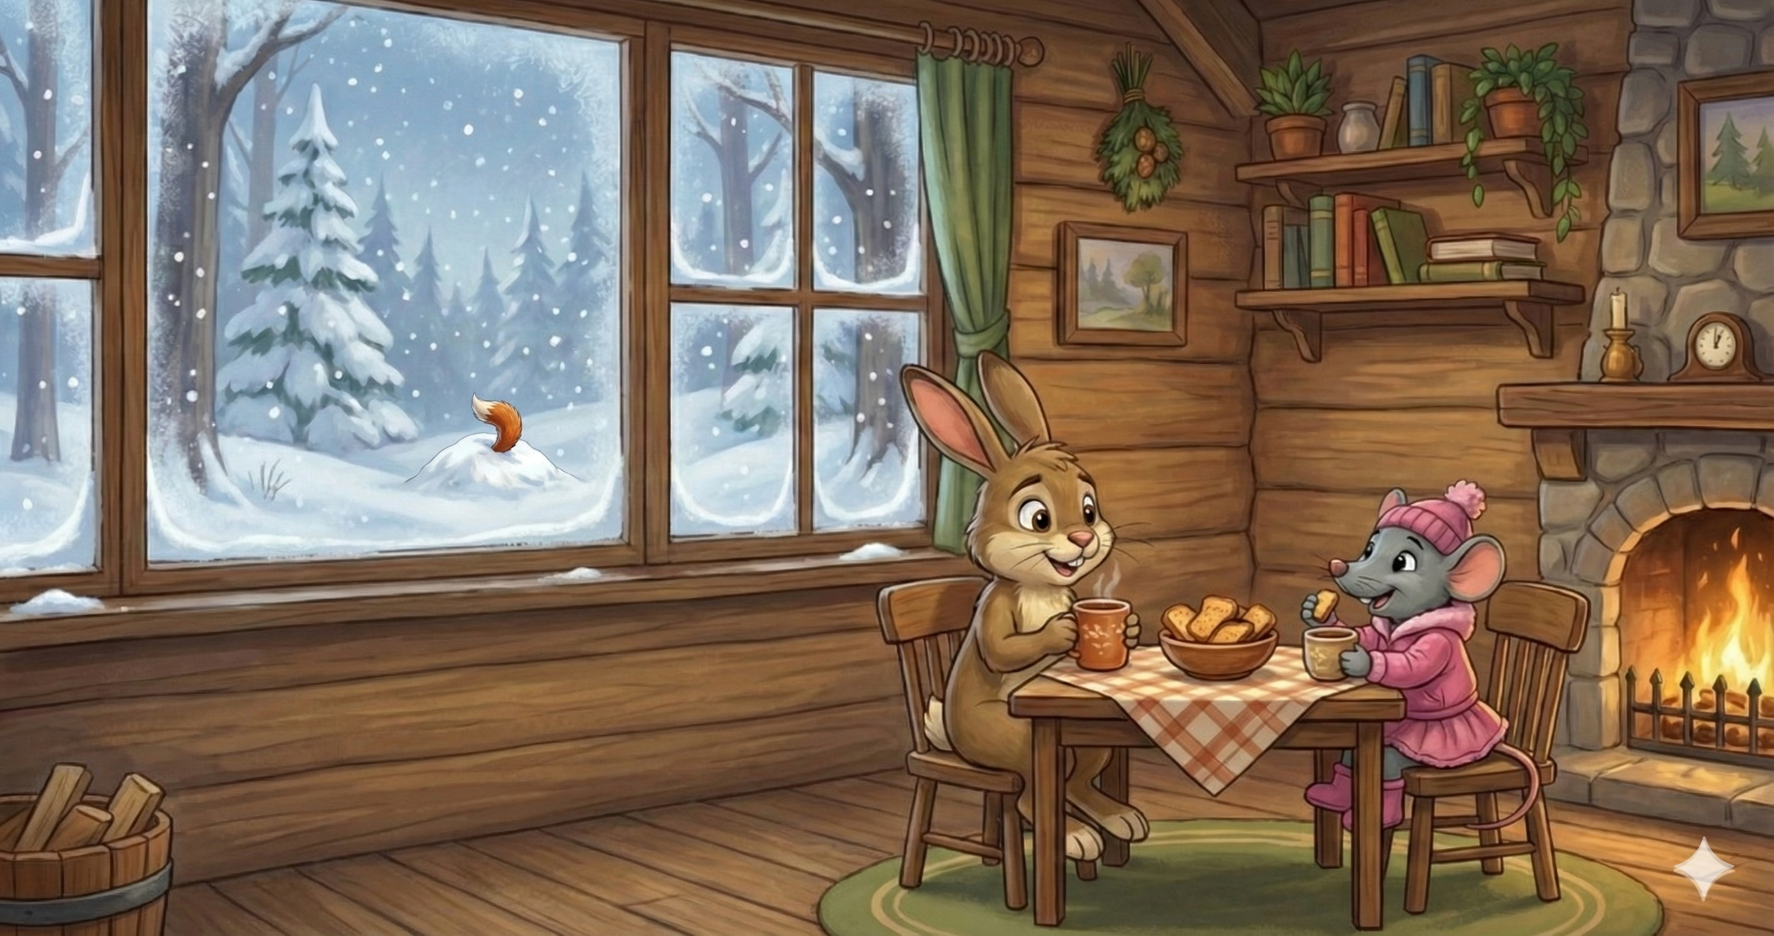
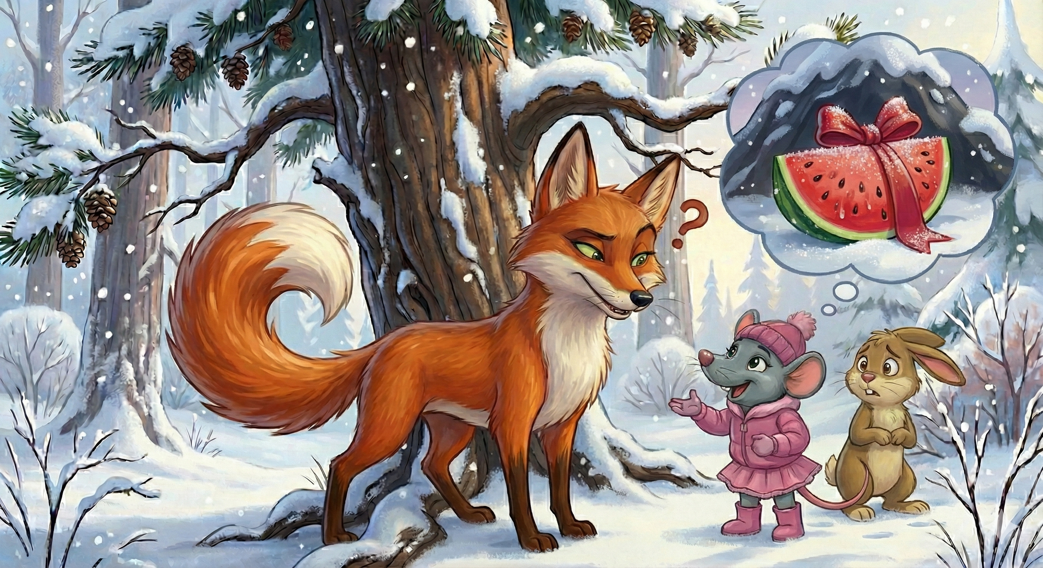
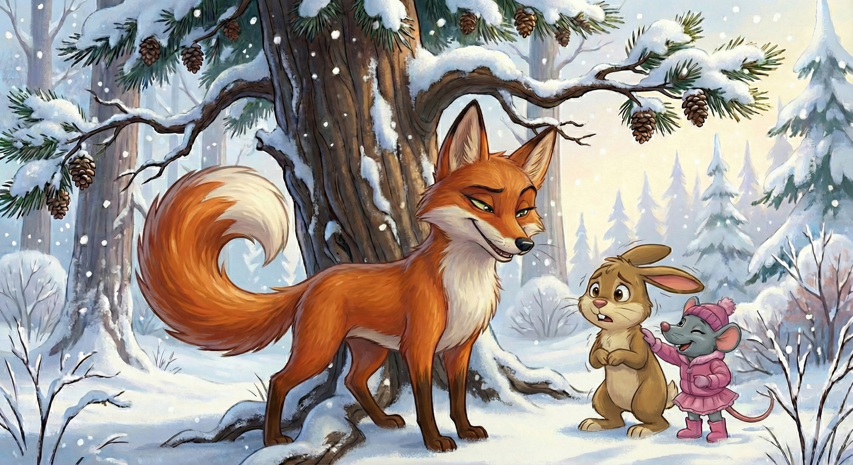
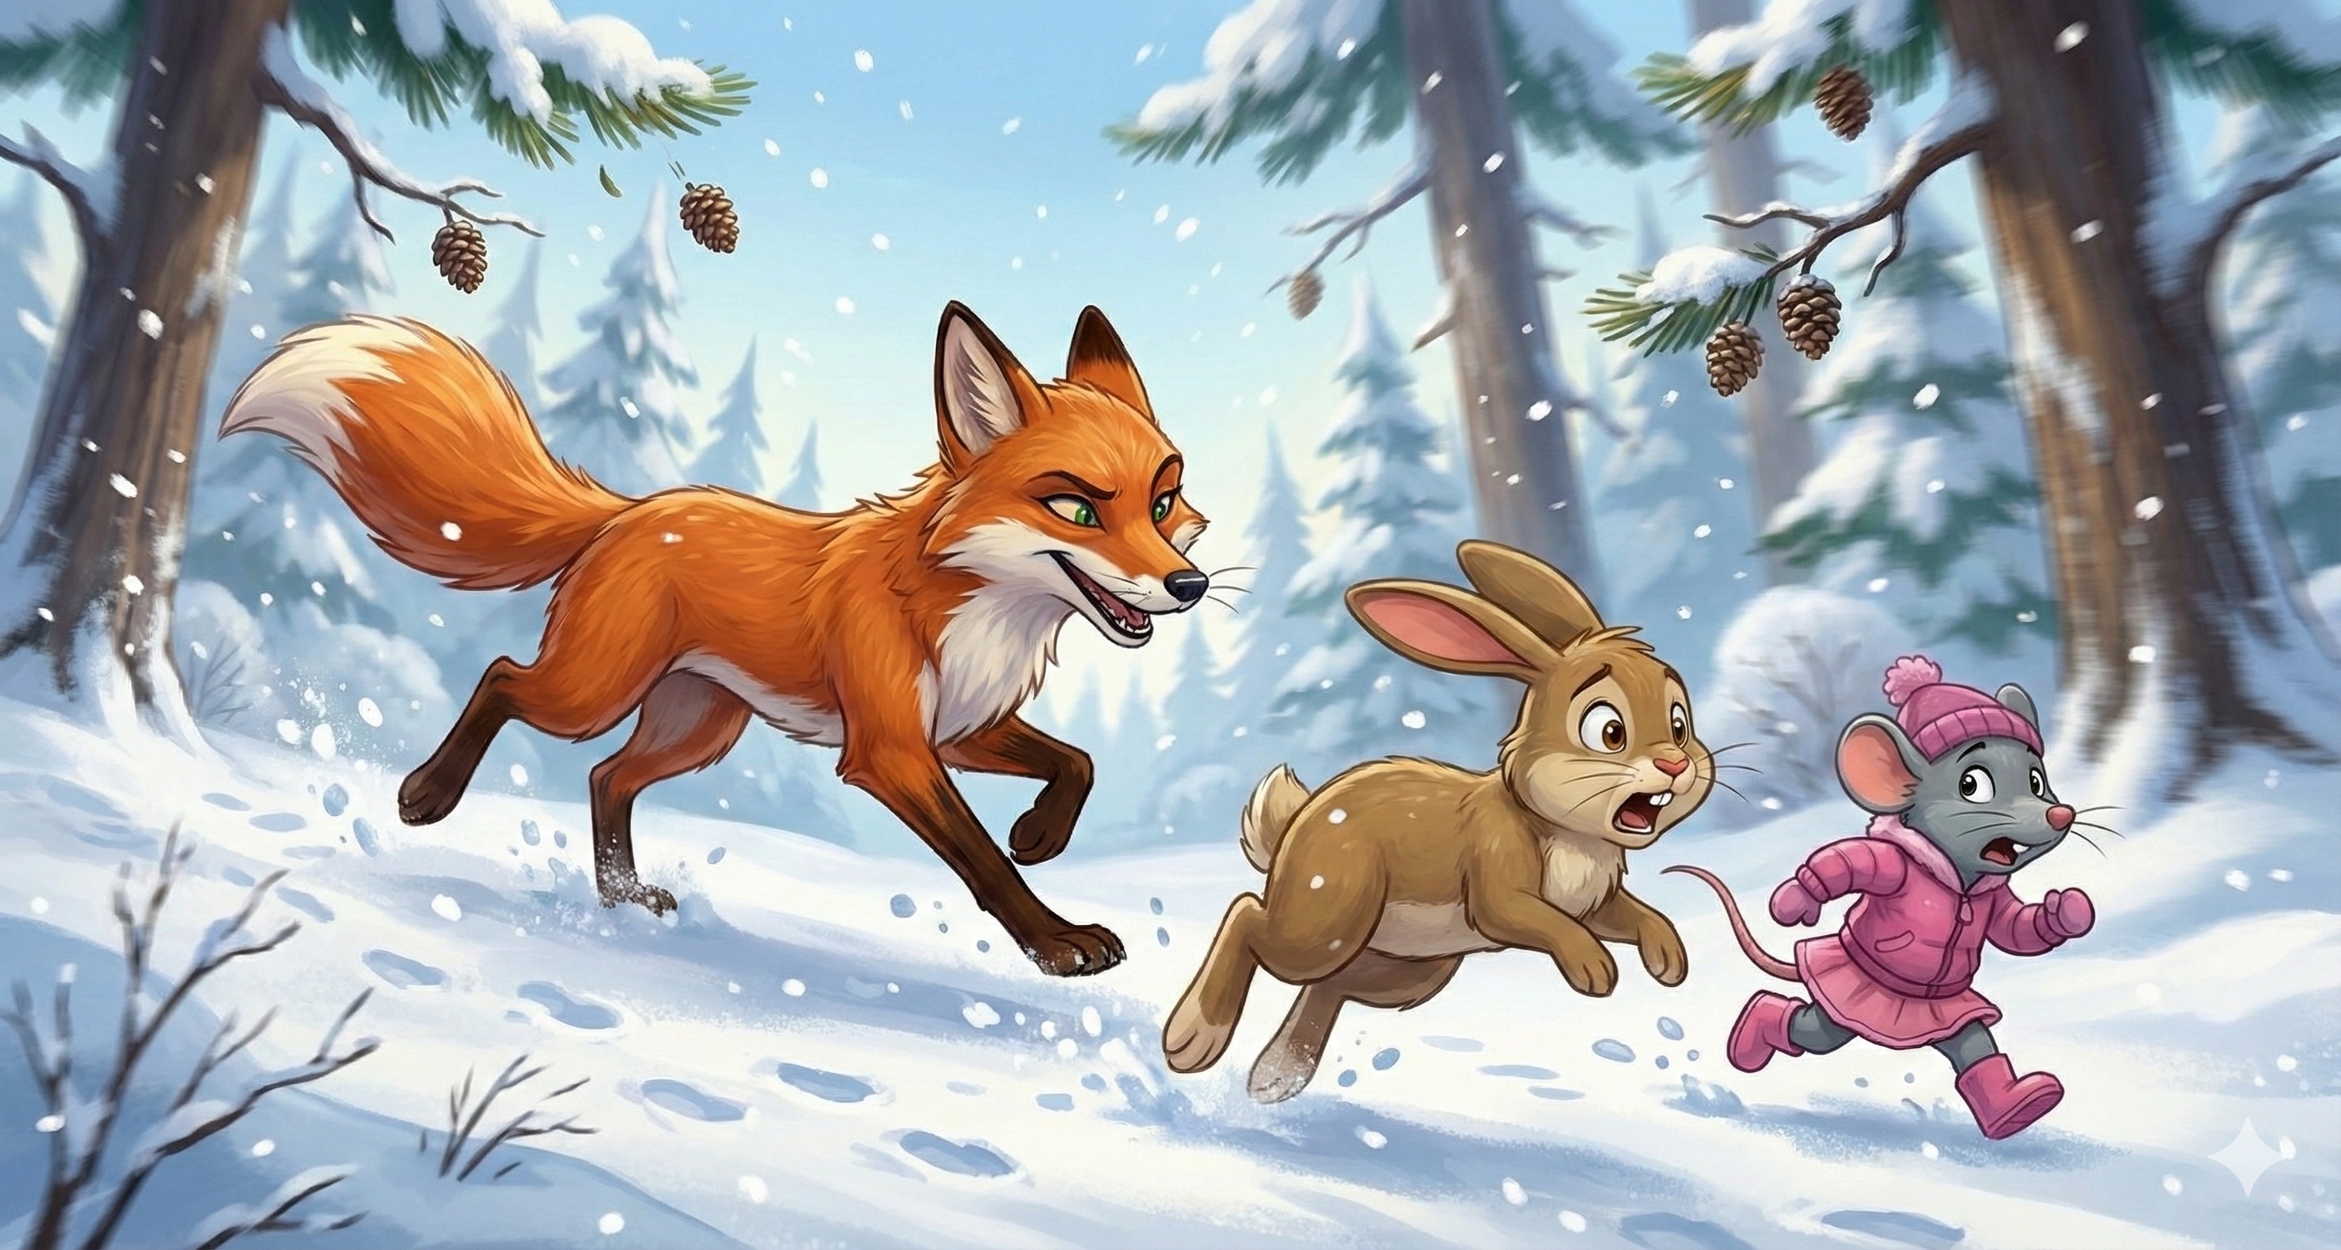
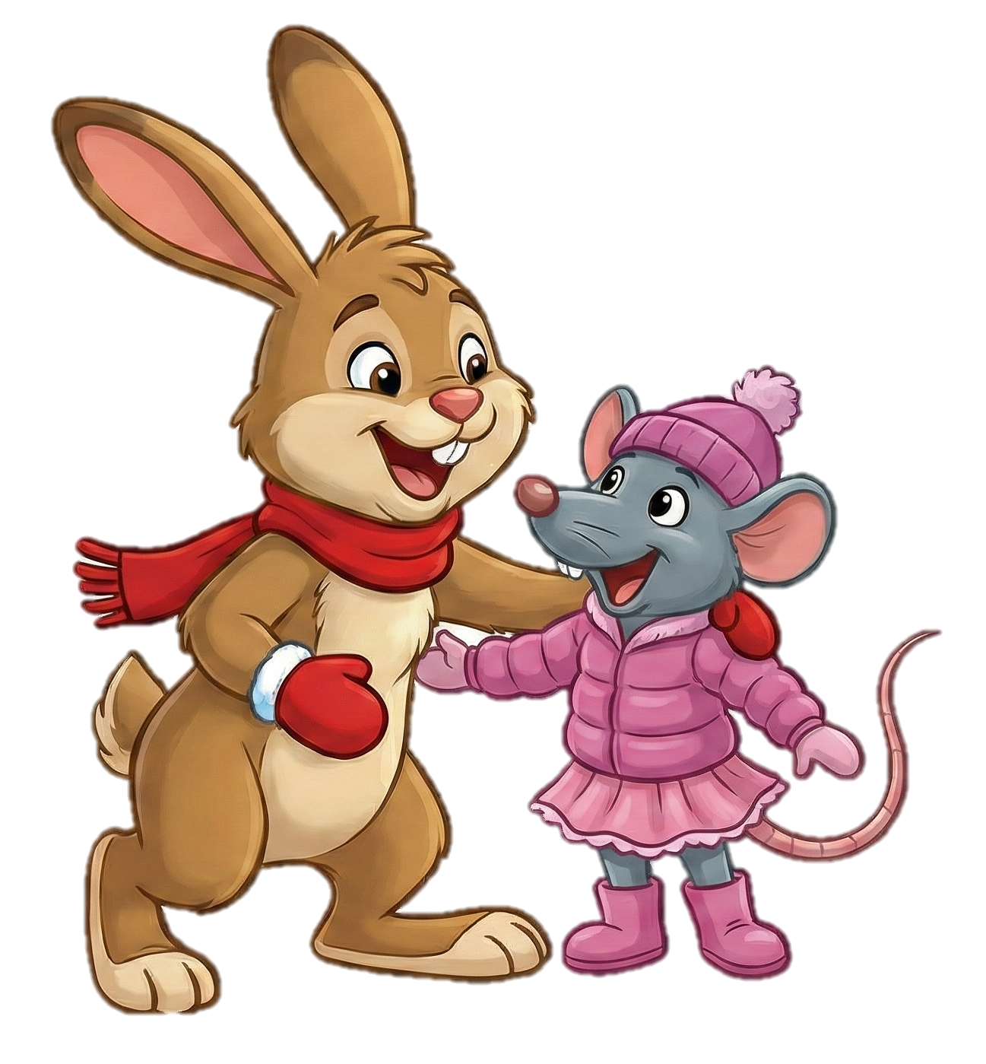
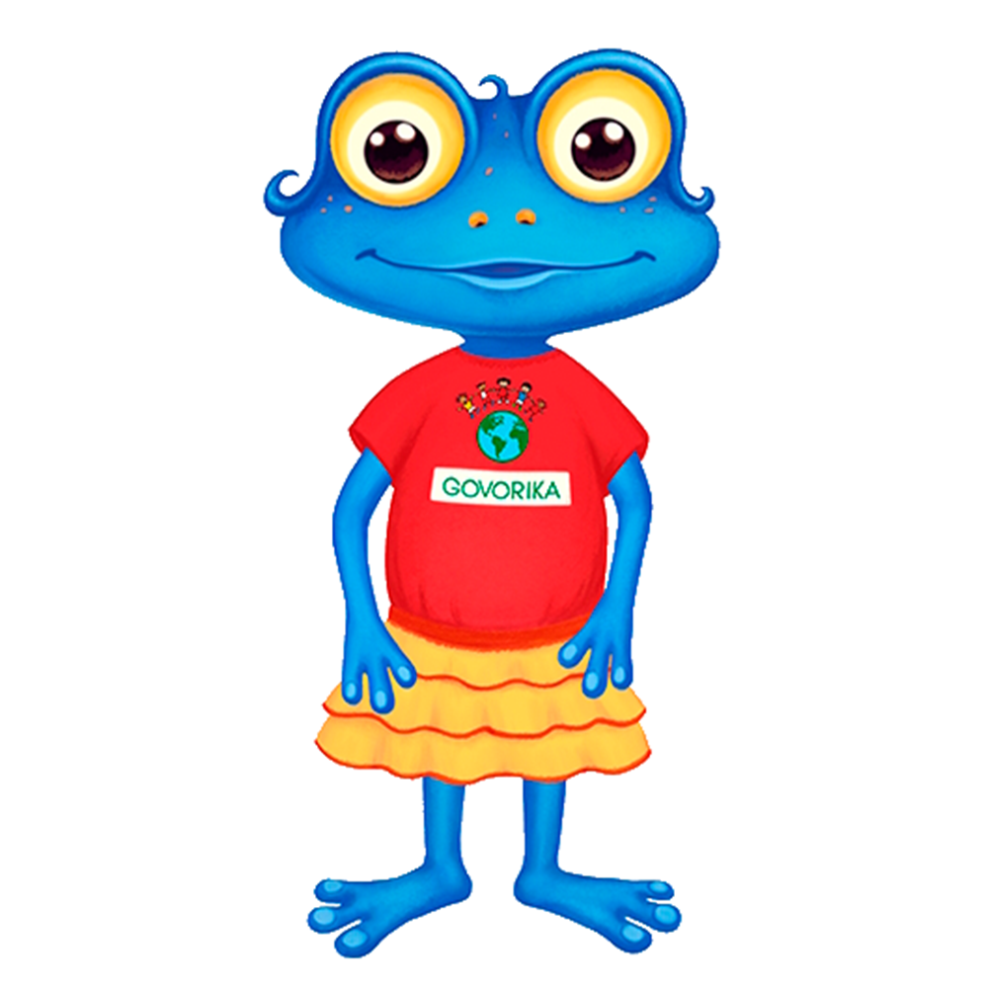

Руда хитрунка кувирком полетіла в велетенський, пухкий замет на дні яру. Вона застрягла там до гори хвостом, лише лапи стирчали.
— Правильно кажуть: не рий іншому яму! — засміявся Барні.
— А кавун ми тобі намалюємо! — реготала Руся.
— Зачекай, Лариско! — голосно крикнула Руся. — Ти можеш нас з’їсти, але тоді пропустиш королівський подарунок!
— Який ще подарунок? — насторожилася лисиця.
— Ми заховали під Чорною Горою величезний, червоний, цукровий кавун! — збрехала мишка.
— Він свіжий і гарний!
Стояв тріскучий мороз. Кролик Барні та його подруга, прудка сіра мишка Руся, вийшли на прогулянку до парку. Навколо — краса! Дерева в сріблі, доріжки вкриті хрумким снігом.
Лисиця Лариска обожнювала частування.
— Кавун узимку? Брехня! — фиркнула вона.
— Перевір! — крикнув Барні. — Хто перший добіжить — того й кавун!
І друзі кинулися до глибокого яру. Лариска побігла за ними. Вона бігла швидше за вітер! Барні і Руся різко завернули біля краю, а Лариска не встигла загальмувати.
Раптом із-за старого кедра виглянула руда морда. Це була лисиця Лариска! Очі в неї хитрі, а хвіст — величезний і пухнастий.
Барні затремтів, але прудка мишка Руся підморгнула другові. Вона придумала хитрий план.
Друзі, задоволені й горді, подалися гризти сухарики до своєї теплої квартири, а сердита Лариска ще довго бурчала в заметі.
— Привіт, крихітки! — промуркотіла Лариска.
— Час вам до моєї нори, на обід!
Барні і Руся

